Slide 1
SEIR_MC Model
As of Sep 12 2021

Slide 2
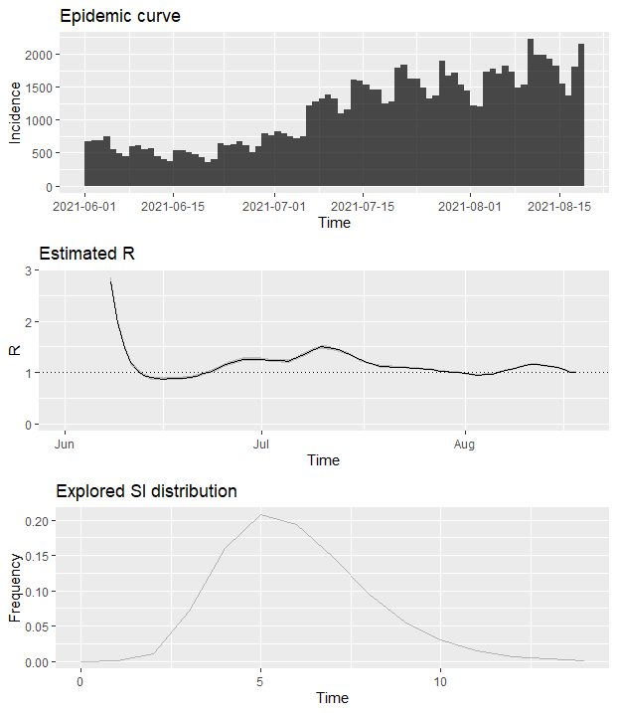
Rt data

Slide 3
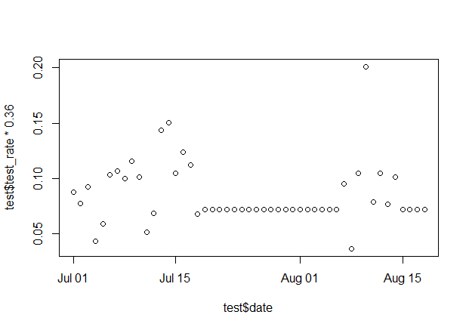
Testing data
전체 검사율 (접촉자/무증상 감염자 = 10만 가정)

Slide 4
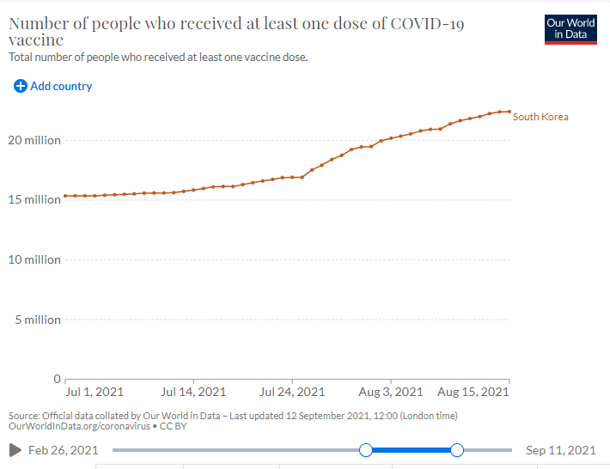
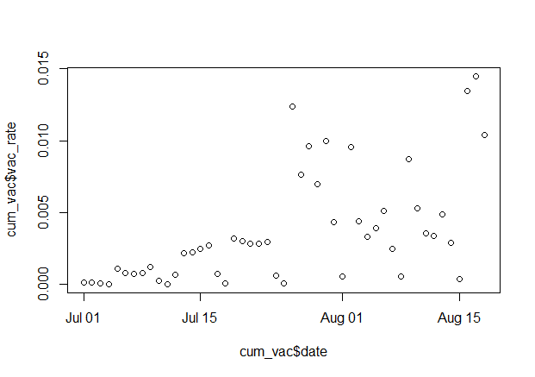
Vaccination data
Daily new vaccination rate

Slide 5
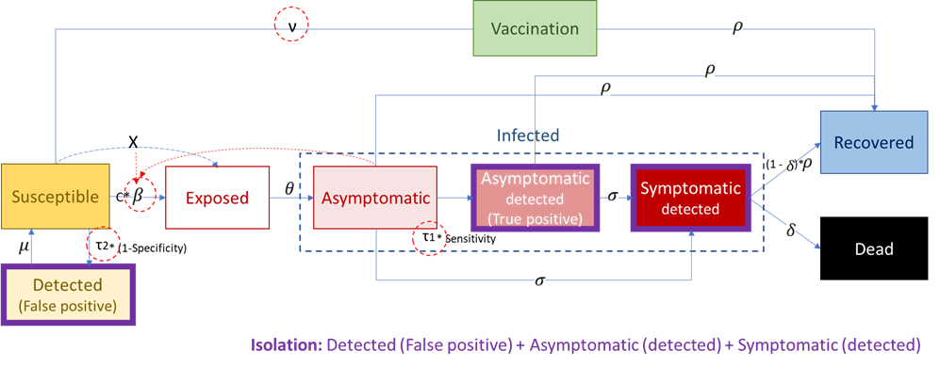
SEIR_MC모델

Slide 6
Model input data
Age contact matrix
초기조건 | 0-19 세 연령 | 20-39세 연령 | 40-59세 연령 | 60세이상 연령 | 비고
Total population (N=51,822,000) | 8,809,740 | 13,991,940 | 17101260 | 11,919,060 | 한국 전체 인구수
Uninfected | 8808740 | 13990940 | 15096260 | 8917060 | Total pop-Asymptomatic
Vaccinated | 0 | 0 | 2,000,000 | 3,000,000 | 7월말 누적완전백신접종 수
Exposed | 1000 | 1000 | 5000 | 2000 | 확진자수로부터 가정된 값
Asymptomatic | 1000 | 1000 | 5000 | 2000 | 확진자수로부터 가정된 값
Test positive (confirmatory testing) | 500 | 500 | 2000 | 1000 | 7월말 확진자수
False positive (mass screening) | 0 | 0 | 0 | 0
Symptomatic | 100 | 100 | 200 | 200 | 확진자수로부터 가정된 값
Recovered | 10000 | 20000 | 80000 | 150000 | 7월말 누적 확진자수
Dead | 0 | 0 | 0 | 0 | 7월말 누적 사망률
모델 지표
Rt | 1.36 |  |  |  | 7월초 계산된 수치
Beta | 0.1 |  |  |  | Rt값으로부터 추정된 수치
Mass screening testing rate (among uninfected population) | 0.00001
Confirmatory testing rate (among infected/asymptomatic population) | 0.2
Vaccination rate | 0
Incubation rate | 0.4
Sensitivity | 0.95
Specificity | 0.998
Progression rate | 0.035
Recovery rate | 0.07
Case fatality (among symptomatic population) | 0.0006
 | 0~11 | 12~18 | 19~59 | 60+
0~11 | 4 | 3 | 2 | 2
12~18 | 3 | 3 | 2 | 2
19~59 | 2 | 2 | 3 | 2
60+ | 2 | 2 | 2 | 3

Slide 7
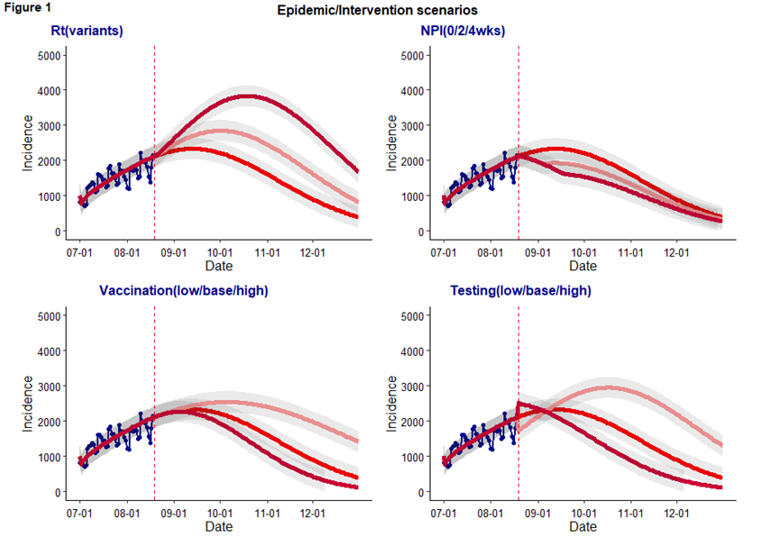
Model output 1: Incidence projection by epidemic and intervention scenarios

Slide 8
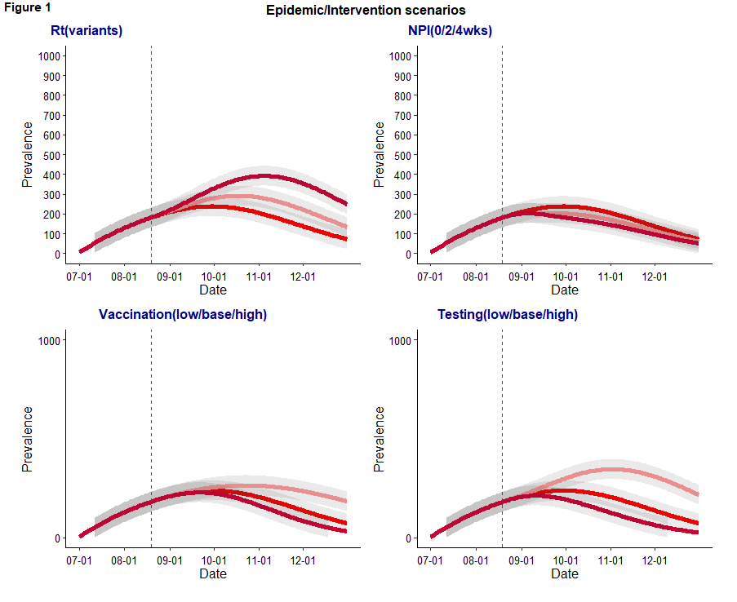
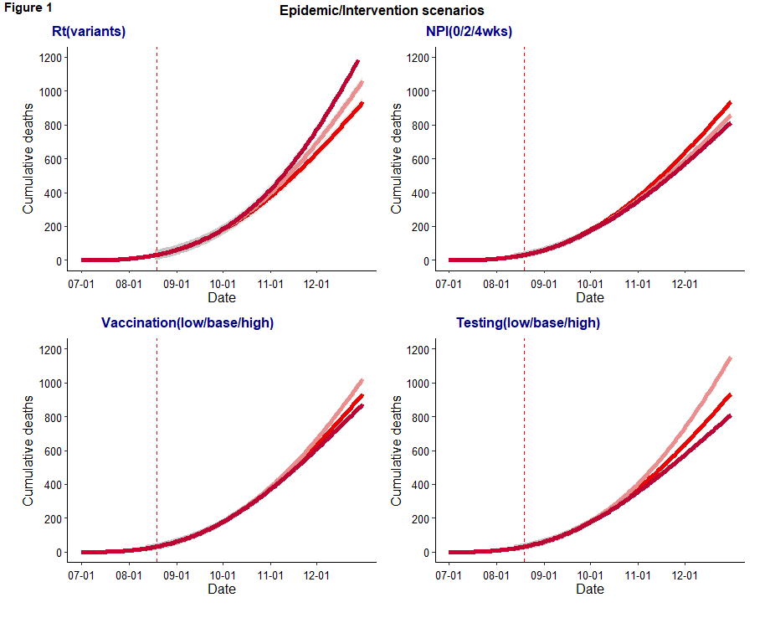
Prevalence of hospitalized patients projection
Cumulative deaths projection

Slide 9
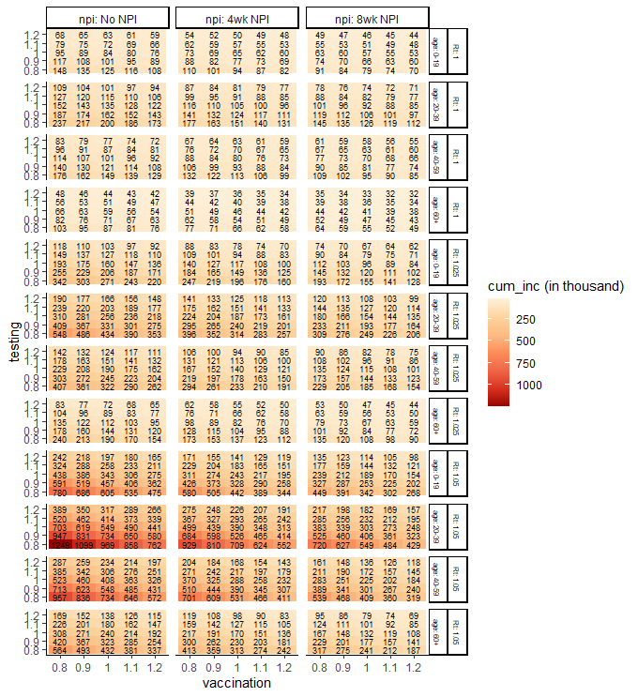
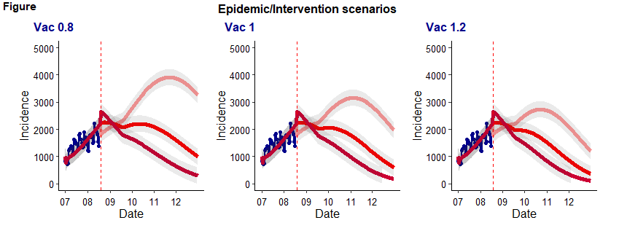
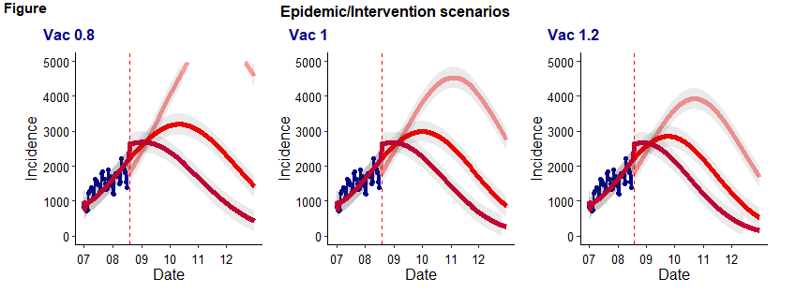
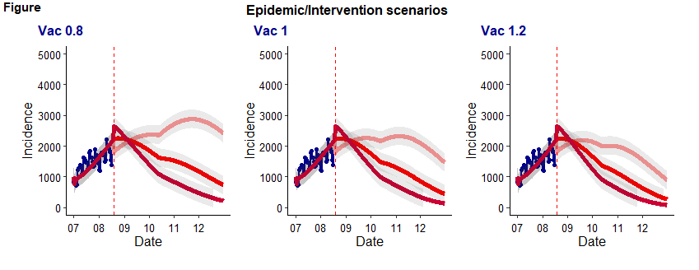
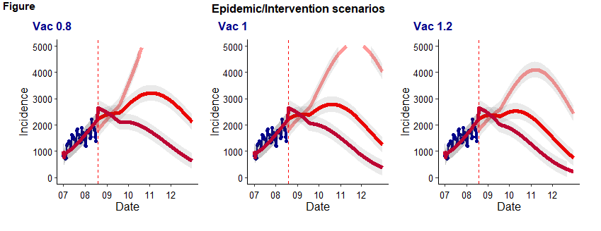
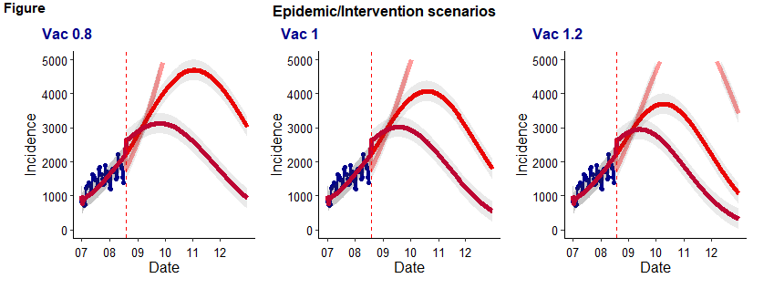
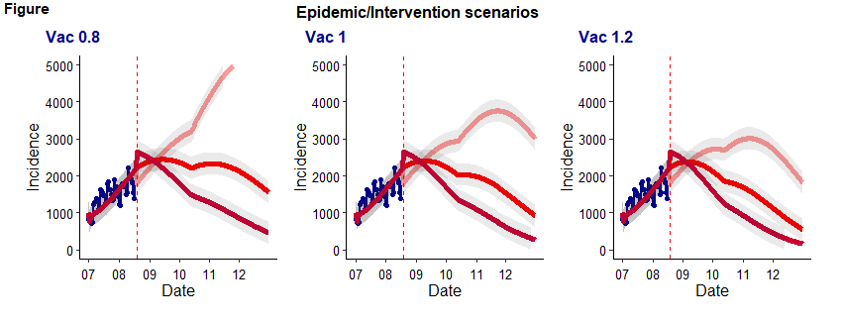
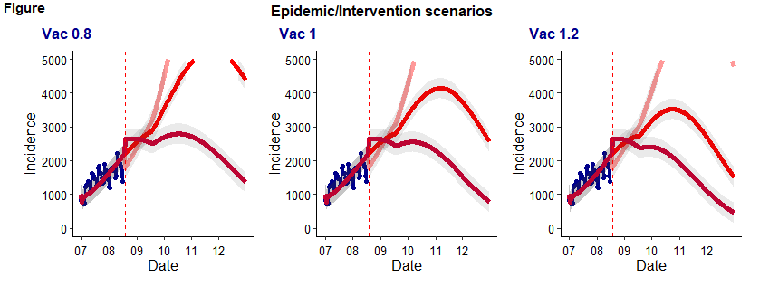
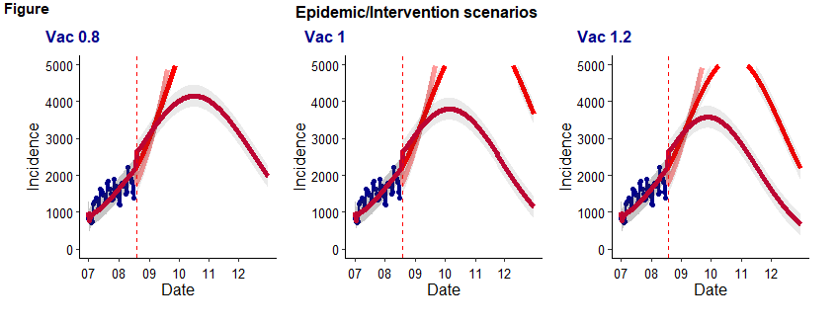
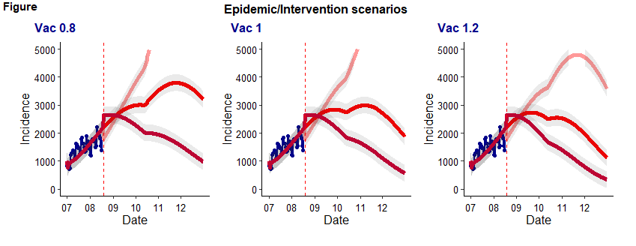

Slide 10
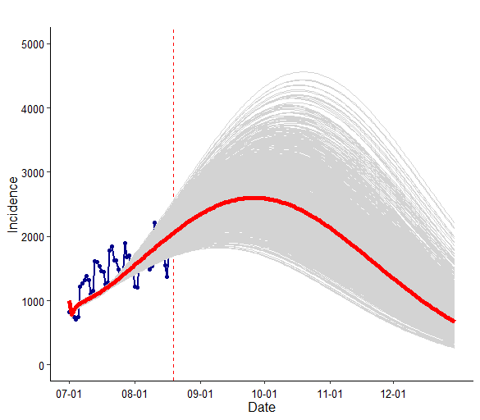
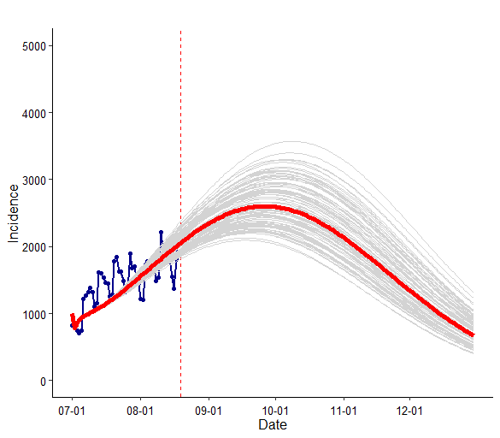
Latin hypercube sampling for vaccination, testing, beta rates (1000 simulations)

Slide 11
TBD: 연령별 그래프 appendix에 첨부

Slide 12
Model output 2: Cumulative incidence by intervention combination scenarios
감염 유행상황이 매우 낮을때는 검사를 많이 할수록 확진자 수가 많아짐. 검사율이 낮을때는 백신 접종률이 확진자 증감소에 큰 영향을 미치지 않음. (Rt<1: 감염이 자연적으로 감소하는 추세이므로) 검사율이 높을때는 백신접종률을 높이는 것이 (비감염자수를 줄임으로써) 확진자수를 낮춤.
감염 유행상황이 Rt>1때는 검사를 많이 하고 백신 접종률을 높일 수록 확진자 수가 낮아짐. 주어진 검사/백신 접종율의 상황에서 사회적 거리두기를 4-8주시행시 확진자 수를 30-50% 낮출 수 있음. NPI 가 오래 시행 될 수록 확진자 수는 백신 접종률에 더 민감하게 반응함. 즉, 백신접종과 사회적 거리두기가 동반될때 확진자 수를 더 효과적으로 줄일 수 있음. 그러나, 사회경제적비용을 줄이기 위해서 NPI 기간과 확진자수를 동시에 줄이고자 목표할 때 본 연구결과를 통해 (연령별) 백신 접종률/검사율의 타겟을 제시해 줄 수 있음: 예를 들어 no NPI와 8wk NPI 를 비교해보면 검사율이 20% 일때no NPI 일때 백신 접종율을 >0.5% 이상 증가시키면 8wk NPI 를 시행할때와 비슷한 수치의 확진자수를 기대할 수 있음. 검사율이 16%이하일때는 백신접종률을 1.1% 까지 증가시켜도 no NPI 상황에서 8wk NPI 시행때 보다 확진자 수가 항상 더 많이 나옴. 따라서 검사율을 16% 이상으로 유지시키면서 백신접종률을 높여야 사회적 거리두기 기간을 줄이면서도 거리두기 시행과 유사한 확진자 수 감소를 기대할 수 있음.
감염유행상황이 아주 높을 때는 백신접종률보다 비감염자들 간에 감염확산이 훨씬 빠르게 일어나는 상황이므로 확진자수는 백신접종률보다 검사율에 더 민감하게 반응함. 예를 들어 검사율이 2% 증가할 수록 확진자 수가 20%씩 감소함. 검사율이 20% 이하일 경우 백신 접종률은 0.7-9% 이상이 되어야 확진자 감소 기대되며 접종률이 0.5% 이하일때는 확진자 감소에 큰 영향을 못미침. 이때는 상대적으로 NPI 시행보다 백신 접종과 더불어 우선적으로 검사율을 20% 이상 높여서 무증상감염자들을 빨리 격리하여 유행통제하는 것이 확진자 감소에 더 효과적인 전략.

Slide 13
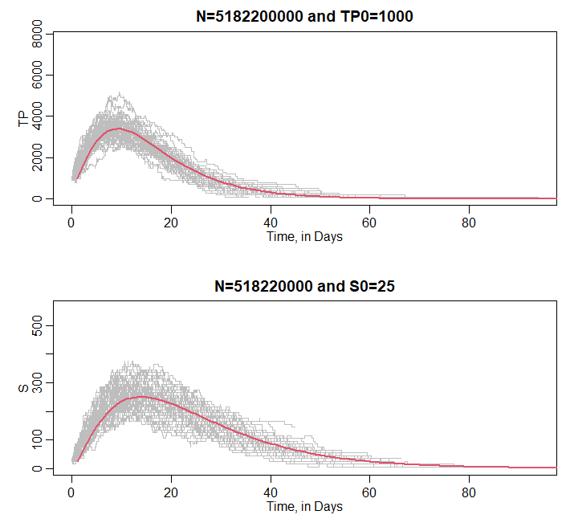
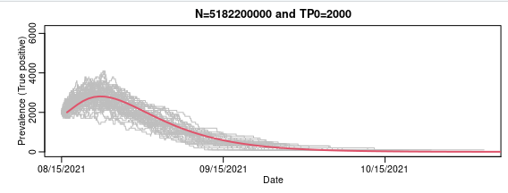
Model output 3: Stochastic projection by MCMC
Stochastic simulation was applied to total population (non-age specific) model due to space/processing limit with large pop number (>10GB)
Difficult to calibrate stochastic outputs to the observed data; cannot apply time-varying Rt or other parameters
To discuss whether or how to present and use the MCMC results

Slide 14
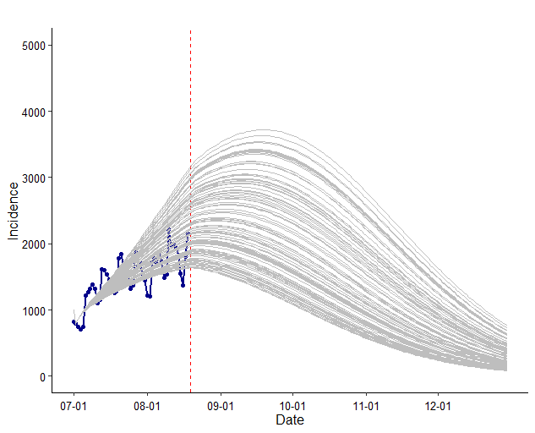

Slide 15
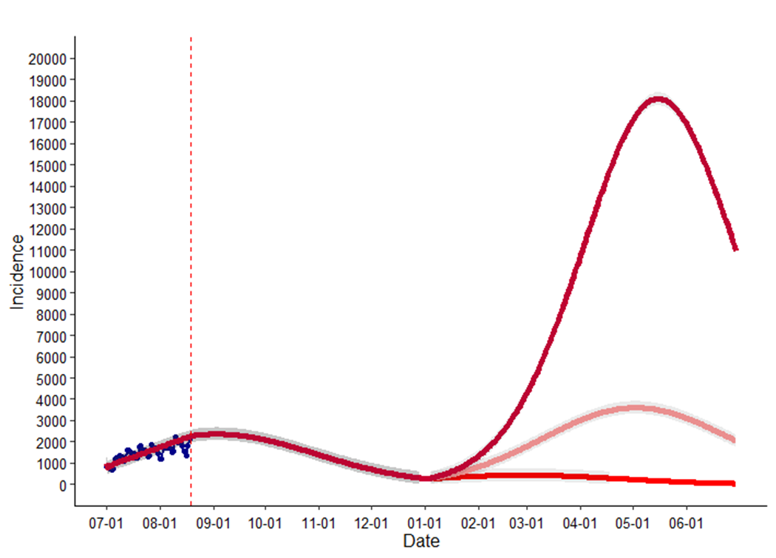
Model output 4: Projection scenarios after 2021
(with NPI until Dec 2021 and no NPI from Jan 2022 : impact varies by variants and vaccination uptake level by/after Dec 2021)

